Slide 1
研究発表
2015年7月14日
松尾大典

Slide 2
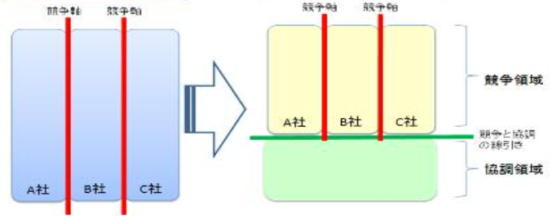
背景
近年，ソフトウェア開発の要求に対する迅速な対応がいっそう求められている
  実現する要求を限定して短いサイクルでリリースする
  協調，競争領域の分界によるリーン開発
例：
  車載ソフトウェア（ AUTOSAR ）
  オープン・イノベーション

Slide 3
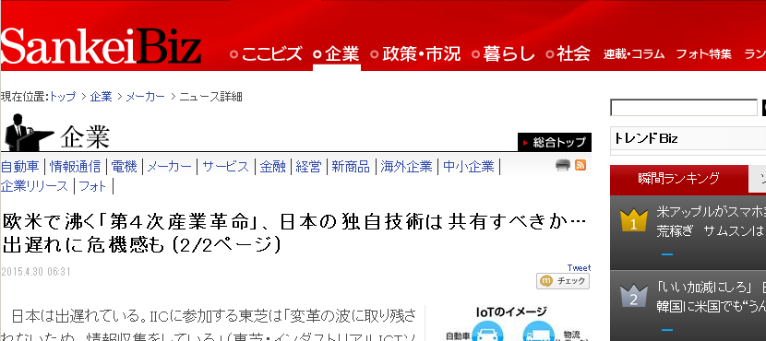
問題
協調，競争領域分界の手法は確立されていない
  開発すべき価値の分析が不十分
  領域にまたがる不都合な依存関係

Slide 4
目的
協調，競争領域の分界手法の確立

Slide 5
アプローチ
ソースコード，開発者，ユーザの関係を考慮したソフトウェアの関係分析
価値の分析
分析対象
  スマートフォンOS（Android,Firefoxos,Tizen）
  複数の機能，モジュールから構成されているので，一つのソフトウェア内で価値や依存関係に偏りがあるのでは

Slide 6
Done ToDo
Done
  リポジトリの取得（Android,Firefoxos）
  Bugトラッキングデータの取得（Android,Firefoxos）
ToDo
  ソースコードの依存関係の分析とクラスタリング
  クラスタ毎の価値の分析
  RQ，正解集合を考える
  そもそも価値って何なのか考える

Slide 7
引用
国際標準化における競争と協調（立命館大学）
http://www.car-electronics.jp/files/2012/10/CEW09_Tokuda.pdf
イノベーション力を強化する産業技術政策の在り方（産業構造審議会）
http://www.meti.go.jp/policy/economy/gijutsu_kakushin/innovation_policy/chukan.pdf
欧米で沸く「第４次産業革命」、日本の独自技術は共有すべきか…（SankeiBiz）
http://www.sankeibiz.jp/business/news/150430/bsc1504300500002-n1.htm
ユースケースの多面的評価によるソフトウェアモジュールの価値計測（森崎修司）

